Slide 1
Cap. 2 Modelarea functionala. Diagramele cazurilor de utilizare

Slide 2
2.1 Modelarea functionala in UML
Presupune structurarea functionalitatii sistemului, adica descrierea cerintelor functionale
In UML exista 2 tipuri de modele/diagrame:
Diagrama cazurilor de utilizare – descrie functiunile principale ale sistemului informational
Diagrama de activitati – descrie logica proceselor economice ale sistemului

Slide 3
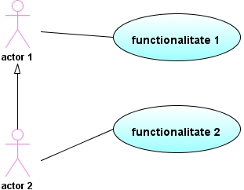
2.2. Diagramele cazurilor de utilizare
Descriu cerinţele funcţionale ale sistemului - comportamentul sistemului din perspectiva funcţionalităţii
Accentul este pus pe CE, nu CUM!
There is nothing object-oriented about use cases!!!
Conţin:
actori
cazuri de utilizare
relaţii:
între actori şi cazuri de utilizare
între cazurile de utilizare
între actori
Notes:
Care sunt primele activitati in dezvoltarea unei aplicatii? Identificarea categoriilor de utilizatori, definirea cerintelor fiecarei categorii si armonizarea cerintelor.

Slide 4
Diferente semantice fata de DFD
Contine relatii OO (inclusiv între actori)
Creata din punctul de vedere al utilizatorilor
Poate fi creata impreuna cu utilizatorii
Datele nu sunt separate de functionalitati
Cazurile de utilizare nu se detaliaza cu alte diagrame ale cazurilor de utilizare
NU REDA FLUXURILE informationale!!!

Slide 5
Actori. Definire
UML – “specifică un rol jucat de utilizator sau orice alt sistem care interacţionează cu sistemul în cauză”
nu sunt parte a sistemului, reprezintă orice element care interacţionează cu sistemul
sunt doar generatori de evenimente
reprezintă o clasă şi nu o instanţă – categorie de utilizatori
nu este o persoană – ea poate avea mai multe roluri
actorii pot fi human sau non-human
Exemplu: Sistemul de gestiunea clienţilor
Client, Agent comercial, Personal desfacere, Contabil, Manager, Gestionar, Sistem gestiunea stocurilor, Sistem gestiunea trezoreriei, Sistem gestiunea producţiei
Notes:
Exemplu pentru gestiunea scolaritatii studentilor: Student, Profesor, Sef departament, Decan, Secretar, Operator date, Administrator sistem
Exemplu pentru gestiunea bibliotecii: Client, Bibliotecar, Manager fond carte, Responsabil legitimatii, Manager general

Slide 6
Actori. Identificare
întrebări ce ar putea ajuta la identificarea actorilor:
Ce intrări/ieşiri sunt necesare în sistem? De unde vin acestea şi unde merg?
Cine este interesat de o anumită cerinţă?
Unde ar trebui folosit sistemul?
Cine va beneficia de pe urma sistemului?
Cine va furniza sistemului date, cine le va folosi şi cine le va şterge?
Cine va administra şi întreţine sistemul?
Cu ce alte sisteme externe va interacţiona?

Slide 7
Cazuri de utilizare. Definire
UML: “un set de acţiuni pe care sistemul le realizează pentru a furniza un rezultat care are o valoare pentru unul sau mai mulţi actori sau beneficiari ai sistemului”
O unitate distinctă de interacţiune între utilizator (uman sau nu) şi sistem
surprinde o anumită funcţionalitate a sistemului din perspectiva utilizatorului
este o clasă nu o instanţă
Pot fi de 2 tipuri:
Concrete (Primary) - o funcţionalitate identificată ca cerinţă a utilizatorilor
abstracte (Secondary) – rezultă în urma rafinării DCU; nefolosite direct de actori; apar în relaţii de incluziune sau extensie

Slide 8
Cazuri de utilizare. Definire
reprezintă o colecţie de scenarii în legătură cu utilizarea sistemului
fiecare scenariu descrie o secvenţă de acţiuni executate în vederea realizării unei sarcini de lucru date
trei categorii de scenarii:
principal (“happy day scenario”) – reprezintă scenariul principal de lucru care finalizează cazul de utilizare cu succes
descrie secvenţa de paşi cea mai comună de realizare a cazului de utilizare
relevă esenţa lucrurilor
este util în înţelegerea uşoară a scopului cazului de utilizare
alternative – descrie o secvenţă de paşi, alta decât în scenariul principal, dar care are ca rezultat finalizarea cu succes a cazului de utilizare
de excepţie – descrie o secvenţă de paşi care nu duce la finalizarea cu succes a CU
reprezintă o cale nedorită de utilizator
surprinde situaţiile în care sistemul eşuează sau generează erori

Slide 9
Cazuri de utilizare. Exemple
Exemplu CU: Înregistrare comandă client
Scenariul principal:
Înregistrare comandă client existent fără depăşirea limitei de creditare
Scenarii alternative:
Înregistrare comandă client existent cu mărirea limitei de creditare,
Înregistrare comandă client nou
Scenarii excepţie:
Înregistrare comandă cu livrare ulterioară
Înregistrare comandă client existent fara aprobarea măririi limitei de creditare
Notes:
Exemple: Gestiunea şcolarităţii studenţilor – transfer student, inregistrare rezultat examen, înregistrare evaluare semestru, generare catalog note, obţinere situaţie student, obţinere lista medii pe specializări
Management bibliotecă – imprumut carte, restituire carte, eliberare legitimaţie, anulare legitimaţie, cautare carte etc.
Scenarii CU: Restituire carte - S principal: RC in termen
- S alternativ: RC cu termen depăşit
- S de excepţie: RC deteriorată

Slide 10
Cazuri de utilizare. Identificare
Ce funcţionalităţi ale sistemului va trebui să acceseze actorul?
Actorul trebuie să citească şi/sau să actualizeze anumite date din sistem?
Sunt evenimente din sistem ce trebuie aduse la cunoştinţă actorului?
Poate actorul să-şi uşureze munca sau să lucreze mai eficient folosind noi funcţionalităţi?
Se poate începe cu modelarea proceselor afacerii şi apoi se continuă cu extragerea cazurilor de utilizare din aceste modele
modelul procesului poate fi construit cu ajutorul diagramelor de activităţi

Slide 11
Cazuri de utilizare. Identificare
identificarea CU este un proces iterativ – utilizatorul/clientul se poate razgandi!
definirea CU la un nivel uniform de granularitate
dimensiunea unui CU este un subiect controversat - opinii
CU sa contina 10 – 15 pasi!
CU sa poata fi descris pe 1 pagina Word!
dacă un CU are un singur scenariu, atunci ar putea fi prea „fin”
criterii pentru determinarea dimensiunii potrivite a CU
o funcţionalitate realizată de o singură persoană, într-un singur loc, la un moment dat (one person/role, one place, one time)
la final, datele vor fi într-o stare de consistenţă
furnizează o anumită “valoare” (business value)
dimensiunea CU este alegerea analistului
el poate opta pentru o DCU simpla, cu CU complexe, sau o DCU complexa, cu CU simple
Notes:
Demers pentru identificarea cazurilor de utilizare:
Identificarea actorilor si a nevoilor/sarcinilor acestora pe care le pot indeplini cu ajutorul aplicatiei. Rezultatul consta intr-o lista a cazurilor de utilizare si se poate construi o prima forma a diagramei.
Descrierea scenariului principal.
Identificarea scenariilor alternative si de exceptie.
Descrierea scenariilor alternative si de exceptie, iar pentru cele complexe se creaza un caz de utilizare.

Slide 12
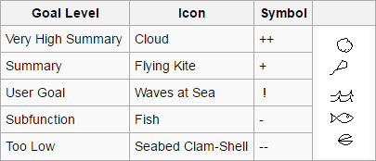
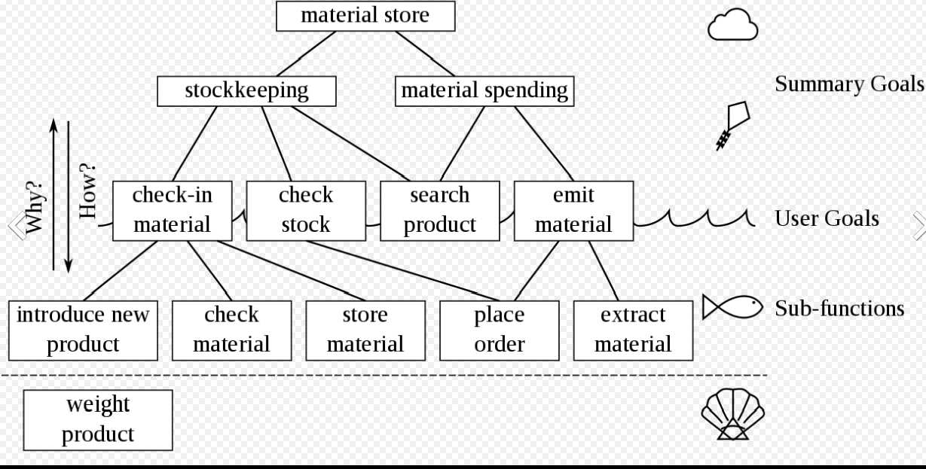
Cazuri de utilizare. Identificare
Cockburn propune mai multe niveluri pentru identificarea CU: (wikipedia.org)

Slide 13
Cazuri de utilizare. Descrierea
folosind diagramele de activităţi pentru fiecare CU sau scenariu
folosind diagramele de secvenţă
narativ, folosind un şablon (template)
numele CU
obiectivele urmărite
evenimentul declansator
actorul(ii) care iniţiază interacţiunea
condiţiile anterioare realizării (pre-condiţii)
trebuie sa fie adevarate înainte de începerea scenariului
aceste conditii nu sunt testate pe parcursul scenariului
rezumatul
lista scenariilor posibile
paşii pentru fiecare scenariu - se urmăreasc doar interacţiunile cu utilizatorul
conditiile de garantare a succesului (post-condiţii)
actorul care beneficiază de rezultatele CU
cerinte nefunctionale
pasii pot fi descrisi folosind propozitii SVDPI (Subiect + Verb + complement/obiect Direct + Prepozitie + complement/obiect Indirect
Notes:
Exemple pt elementele descrierii CU: Obiective - Înregistrarea unei comenzi noi şi rezervarea stocurilor dacă ele nu sunt disponibile, Aflarea stării unei cărţi şi efectuarea împrumutului, Înregistrarea notelor la examenele din sesiune;
Precondiţii: Inreg plată – există o factură recepţionată înregistrată+factura nu a fost achitata anterior; Înregistrare împrumut carte – clientul are legitimaţie validă;
Postcondiţii (înregistrarea platii + disponibilul banesc este actualizat + soldul partenerului este actualizat).
Write each individual step in the form subject–verb–direct object and, optionally, preposition–indirect object. This form has become known as SVDPI sentences. This form of sentence has proved to be useful in identifying classes and operations (see Chapter 5). For example, in Figure 4-13, the first step in the normal flow of events, the Patient contacts the office regarding an appointment, suggests the possibility of three classes of objects: Patient, Office, and Appointment. This approach simplifies the process of identifying the classes in the structural model (see Chapter 5). SVDPI sentences cannot be used for all steps, but they should be used whenever possible.

Slide 14
Cazuri de utilizare. Descrierea
Nume: Inregistrare comandă client
Obiective: Înregistrarea comenzilor lansate de clienţi, verificarea condiţiilor de livrare şi rezervarea cantităţilor necesare
Descriere sintetică: Acest CU este iniţiat atunci când o comandă este înaintată direct de către client sau prin intermediul unui agent comercial. El se finalizează când cel care a iniţiat comanda completează toate datele şi efectuează înregistrarea.
Actorii: Client, Agent comercial
Pre-condiţii: Clientul sau agentul sunt înregistraţi în sistem
Post-condiţii: Comanda este înregistrată în baza de date
Cantităţile necesare sunt rezervate
Scenariul principal: Înregistrare comandă client existent fără depăşirea limitei de creditare
Scenarii alternative: Înregistrare comandă client existent cu mărirea limitei de creditare,
Înregistrare comandă client nou
Scenarii excepţie: Înregistrare comandă neacceptata deoarece nu s-a aprobat mărirea limitei de creditare
Paşii scenariului principal: (vezi descrierea scenariilor interfeţelor utilizator (anul 3, PSI)

Slide 15
Relaţiile
Relaţiile dintre actori şi cazurile de utilizare
relaţii de comunicare (stereotipuri de asocieri).
Relaţiile între actori
relaţii de generalizare.
Relaţiile între cazurile de utilizare
Generalizare,
extensie
incluziune

Slide 16
Relaţiile
Relaţii între actori si cazurile de utilizare
este o relaţie de asociere
asocierea arata ca actorul participa si/sau comunica cu sistemul pentru realizarea cazului de utilizare respectiv
relatia poate fi descrisa prin:
multiplicitate –
directia – indica cine initiaza comunicarea, NU indica fluxul de informatii
etichete – nu se recomanda a fi folosite!

Slide 17
Relaţiile
Relaţii între cazurile de utilizare
1. Extensia
este o relaţie de generalizare care arată că un CU adaugă anumiţi paşi (activităţi) la un alt CU
are loc într-un anumit punct din CU extins - punct de extensie – poate fi evidenţiat în DCU
arată că un CU continuă secvenţa de activităţi a CU de bază atunci când:
se ajunge la punctul de extensie în CU de bază şi
este îndeplinită condiţia de extensie
se reprezintă printr-o linie de dependenţă căreia i se ataşează stereotipul Extend
<<extend>>

Slide 18
Relaţiile
Relaţii între cazurile de utilizare
Extensia
se foloseşte pentru scoaterea în evidenţă a scenariilor alternative sau de excepţie
se recomandă utilizarea atunci când logica alternativei la scenariul principal este de o complexitate asemănătoare cu scenariul principal
se poate folosi pentru gestionarea evenimentelor asincrone (ex. În orice moment al executarii cazului de utilizare poate fi initiata operatiunea de căutare)
exemplu: Adăugare client extinde Înregistrare comandă
evidenţiere în descrierea cazului de utilizare
....
Verificare stare client. [Punct de extensie: CU22 Adăugare client (Client inexistent)]
....
Notes:
Alte exemple: 1. Extinderea CU Inregistrare comanda de catre CU MarireLimitaCredit.

Slide 19
Relaţiile
Relaţii între cazurile de utilizare
2. Incluziunea
este o relaţie de generalizare care denotă că un CU include comportamentul descris de un alt CU
presupune identificarea şi gruparea unor paşi comuni mai multor CU într-un CU separat
astfel de CU sunt identificate prin analiza detaliilor (paşilor) CU de bază
se are în vedere reutilizarea
este ca şi apelarea unei funcţii sau invocarea unei operaţii - un CU invocă un altul
se reprezintă printr-o linie de dependenţă căreia i se ataşează stereotipul Include
<<include>>

Slide 20
Relaţiile
Relaţii între cazurile de utilizare
2. Incluziunea
exemple: - Înregistrare comandă nouă + Modificare comandă; Verificare limită credit
- mai multe CU solicită furnizarea unei parole
3. Generalizarea
arată că un CU moşteneşte comportamentul unui alt CU, adaugând propriul comportament
se poate folosi extensia sau incluziunea!!!!
nu prea se foloseşte în practică!!!!
Notes:
Alte exemple: CalculValoareAmortizareLunara este inclus in DareInFolosinta; ReevaluareImobilizare; ReparatieCapitala.
ActualizareSoldClient este inclus in Livrare, Incasare, ReturMarfa.

Slide 21
Relaţiile
Relaţiile de incluziune şi extensie pot fi identificate numai după descrierea cazurilor de utilizare concrete
Când se utilizează incluziunea?
se identifică o secvenţă de paşi comună mai multor cazuri de utilizare
se dorește descompunerea unui CU prea complex pentru a fi înțeles
Când se utilizează extensia?
un caz de utilizare, cu toate scenariile alternative şi excepţie, este prea complex
nu se doreşte modificarea unui caz de utilizare concret – ele este în sistemul existent şi se doreşte adăugarea unei noi funcţionalităţi
se doreşte implementarea parţială a unui caz de utilizare într-o iteraţie (increment) – un scenariu alternativ va fi implementat ulterior, într-o altă iteraţie

Slide 22
Întrebări care caută un răspuns!!!!!
1. Sunt cazurile de utilizare abstracte de sine-stătătoare?!
2. Pot fi asociate cazurile de utilizare abstracte cu actorii?!
3. Câte diagrame ale cazurilor de utilizare ar trebui construite pentru un sistem?!
4. Base vs addition use cases?
5. Concrete vs abstract use cases?

Slide 23
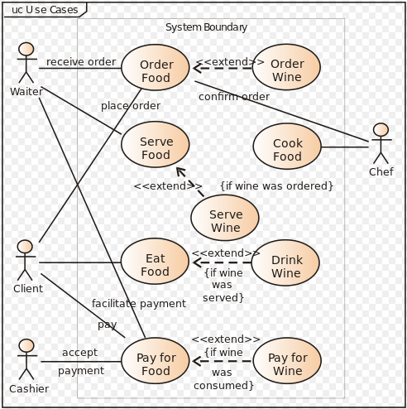
Exemplu de DCU
Descrie functiunile principale ale sistemului (un restaurant) si interactiunile acestuia cu actorii principali (preluat wikipedia.org)

Slide 24
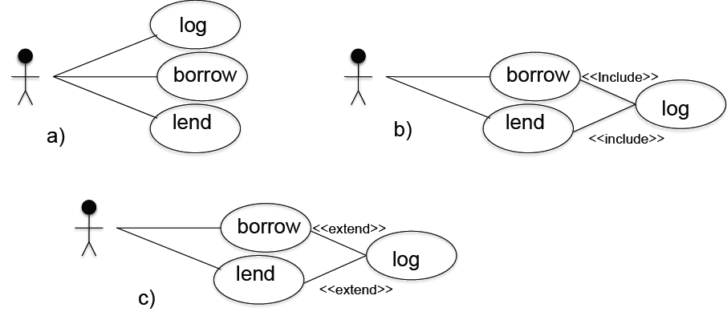
Exercitiu
Intr-o biblioteca, cititorii imprumuta carti iar functionarii dau carti cu imprumut. Ambele operatii necesita furnizarea unui nume si parole valide pentru accesul in sistem.
Care dintre cele 3 variante este cea corecta?

Slide 25
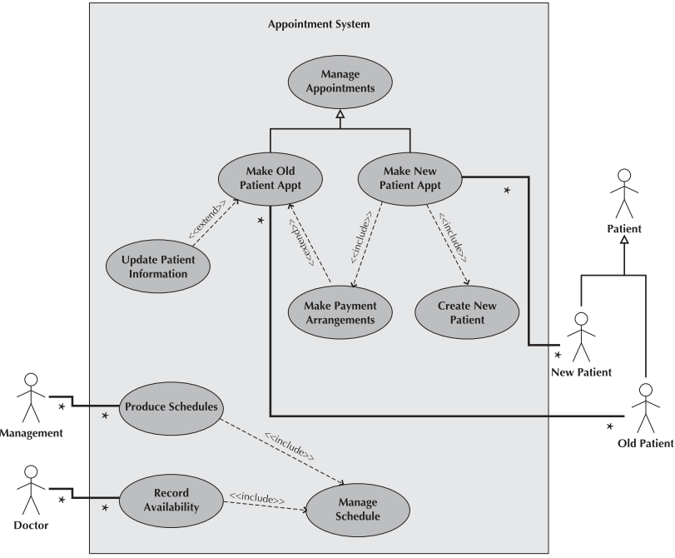
Exercitiu
Ar putea fi conceputa altfel DCU din figura de mai jos?

Slide 26
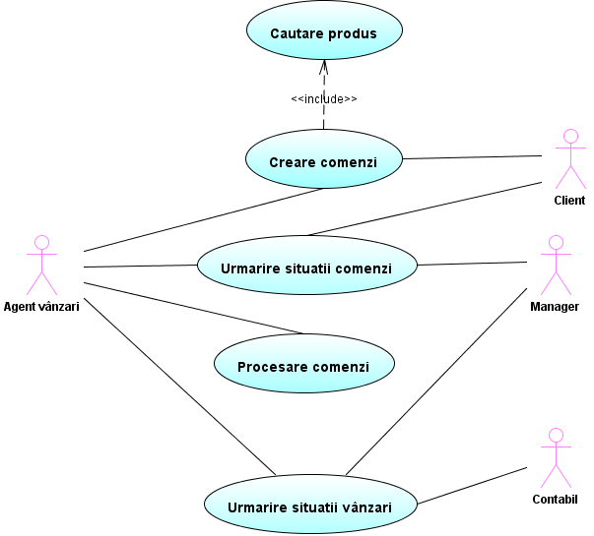
Exemplul 1 – evidenta comenzilor
Se poate evidentia granita sistemului

Slide 27

Exemplul 2 – evidenta comenzilor
Notes:
Comentarii!
Se observă că acţiunea Verificare limită credit a fost reţinută ca un CU distinct pe considerentul reutilizării lui în mai multe CU, respectiv Înregistrare comandă nouă, Modificare date comandă şi pachetul Livrare. De asemenea, activitatea Mărire limită de credit a fost considerata ca un CU distinct care extinde cele două cazuri de bază, Înregistrare comandă nouă şi Modificare date comandă. Aceasta a fost alegerea analistului, el gândind această situaţie ca una de excepţie pe care a dorit să o evidenţieze în DCU, mai ales că intervine un alt rol (Managerul financiar). Mai mult, această funcţionalitate poate apare şi independent de cele 2 cazuri de care este legată – se doreşte mărirea limitei de creditare pentru unii clienţi. Aceeaşi discuţie pentru Adăugare client nou.
Pachetul Livrare, inclus în DA, a fost considerată o funcţionalitate prea complexă pentru a fi reprezentată ca un singur caz de utilizare. Modelarea ei implică un set de DCU, reunite întrun pachet.
Relaţia dintre Obţinere stare comandă şi CU de bază Anulare comandă a fost considerată ca extensie şi nu ca o incluziune deoarece Obţinere stare comandă poate exista şi de sine-stătător, atunci când se răspunde solicitării de informaţii din partea clientului cu privire la situaţia comenzii sale.

Slide 28
Reutilizare în modelul cazurilor de utilizare
Potenţialul de reutilizare poate fi modelat prin intermediul a 4 relaţii de generalizare
dependenţe de extensie între cazurile de utilizare
dependenţe de incluziune între cazurile de utilizare
moştenire între cazurile de utilizare
moştenire între actori

Slide 29
Avantajele dezvoltării orientate pe
cazurile de utilizare
Cazurile de utilizare stau la baza proiectarii si implementarii sistemului:
permit definirea ariei de întindere a sistemului
sunt utile în planificarea proiectului – numărul CU indică dimensiunea proiectului şi permite măsurarea progreselor proiectului
instrument bun de comunicare – utilizatorii, analiştii, proiectanţii, testerii
pot sta la baza încheierii contractului
facilitează proiectarea interfeţelor utilizator
stau la baza definirii cazurilor de test
sunt utile la elaborarea documentaţiei utilizatorului
celelalte tipuri de diagrame UML sunt construite in jurul cazurilor de utilizare – ele prezinta functionalitatile sistemului sin perspective diferite
Notes:
In fapt, principalul scop al DCU nu este acela de a reda in mod detaliat cerintele functionale, ci de a reprezenta aceste cerinte care vor sta ulterior la baza tuturor activitatilor de proiectare si implementare.
Exemple pentru ultima idee:
- diagrama de activitati poate fi construita pentru redarea logicii unui caz de utilizare
- diagrama de clase reda clasele de obiecte necesare pentru implementarea fiecarui cazu de utilizare
- diagrama de secvente descrie interactiunile intre obiecte necesare pentru implementarea unui caz de utilizare
- diagrama de pachete poate reda principalele functionalitati ale aplicatiei, fiecare functionalitate fiind constituita prin gruparea mai multor cazuri de utilizare.

Slide 30
Webografie
http://www.agilemodeling.com/artifacts/systemUseCase.htm
http://www.agilemodeling.com/essays/useCaseReuse.htm
http://www.karonaconsulting.com/downloads/UseCases_IncludesAndExtends.pdf

